Slide 1
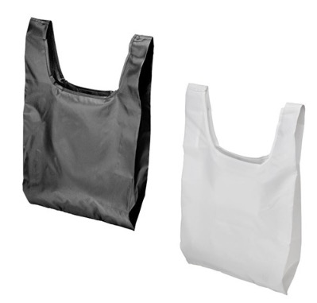
【提案書】
コンビニ・エコバッグ
特徴
ノベルティやショッパーにぴったりで使い勝手の良いレジ袋タイプのエコバッグです。カラーバリエーションは黒と白の2タイプございますので名入れデザインなどに合わせてお選びください。
納期
納期スペース
仕様
素 材：ポリエステル
サイズ：（広げた状態で/持ち手含まず）W330×H380mm、
（収納時）W140×H105×D18mm
包 装：PP袋入り
注意事項
サイズは標準値です。縫製品の為実際のサイズは異なる場合があります。
備 考：黒・白
お見積
お見積りスペース

